Slide 2
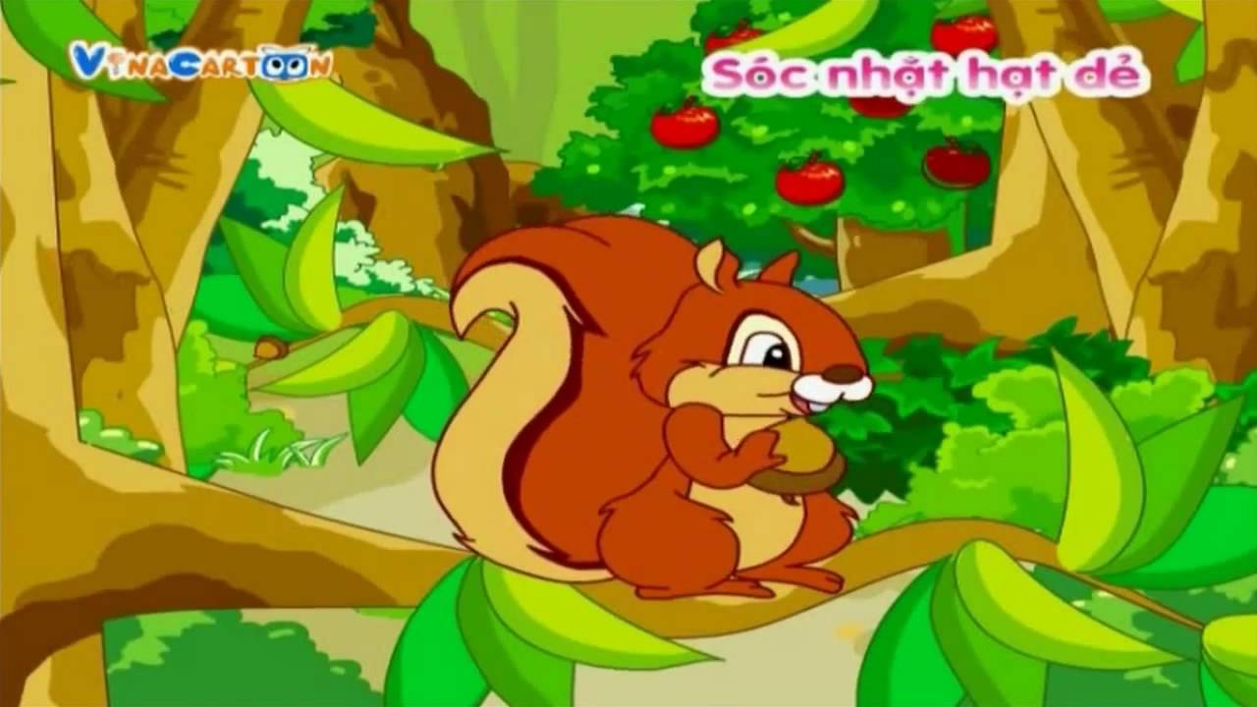


Chú Sóc nâu đang cố gắng nhặt những hạt dẻ để mang về tổ. Các em hãy giúp đỡ chú Sóc bằng cách trả lời đúng các câu hỏi nhé.

Slide 3



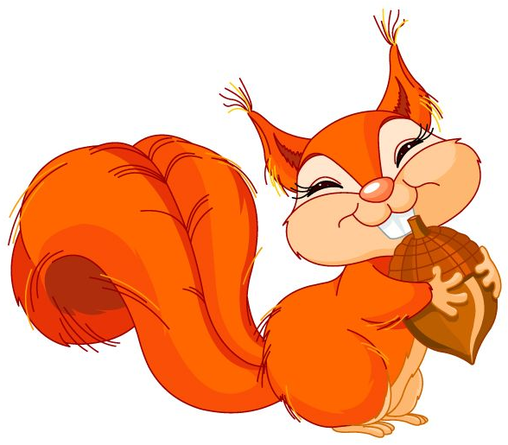
3 x 6 = ?
A: 18
B: 16
C: 17
D: 56

Slide 4

84 – 25 = ?
A: 58
B: 60
C: 57
D: 59

Slide 5

15 + 51 = ?
A: 88
B: 66
C: 77
D: 55

Slide 6
45 + 16 = ?
A: 71
B: 61
C: 81
D: 56

Slide 7
14－7= ?
A: 6
B: 5
C: 8
D: 7

Slide 8
CHỦ ĐỀ 14
ÔN TẬP CUỐI NĂM
BÀI 75 ÔN TẬP CHUNG

Slide 9
TIẾT 2

Slide 11



1
a) Viết 2 + 2 + 2 + 2 + 2 = 10 thành phép nhân.
2
$$×$$
5
=
10
b) Viết phép nhân 5 $×$7 = 35 thành phép cộng các số hạng bằng nhau.
5 + 5 + 5 + 5 + 5 + 5 + 5 = 35
Viết 3 + 3 + 3 = 9 thành phép nhân.
3
$$×$$
3
=
9
Viết phép nhân 4 $×$6 = 24 thành phép cộng các số hạng bằng nhau.
4 + 4 + 4 + 4 + 4 + 4 = 24

Slide 12
a) Viết 2 + 2 + 2 + 2 + 2 = 10 thành phép nhân.
2 + 2 + 2 + 2 + 2 = 2 x 5 = 10

Slide 13
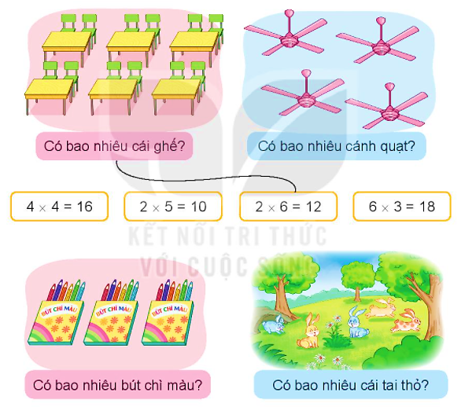
2
Tìm phép nhân phù hợp với câu trả lời cho mỗi câu hỏi.

Slide 14

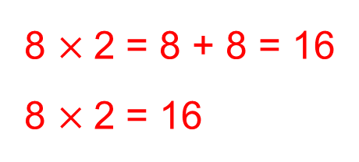
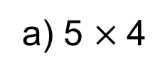
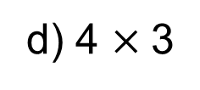
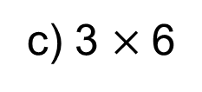
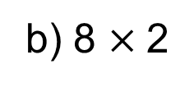
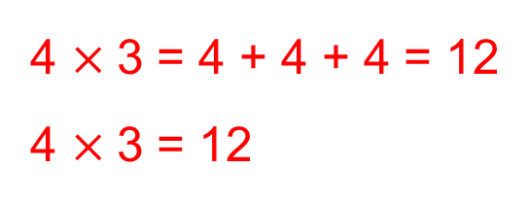
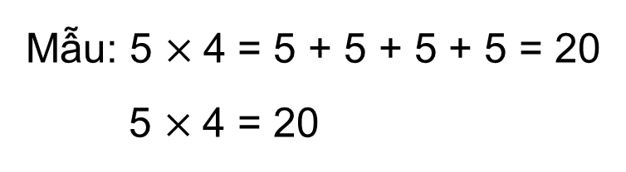
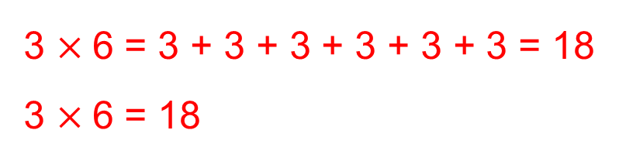
3
Tính (theo mẫu).
a) 5 $×$4
b) 8 $×$2
Mẫu: 5 $×$4 = 5 + 5 + 5 + 5 = 20
5 $×$4 = 20
8 $×$2 = 8 + 8 = 16
8 $×$2 = 16
c) 3 $×$6
d) 4 $×$3
3 $×$6 = 3 + 3 + 3 + 3 + 3 + 3 = 18
3 $×$6 = 18
4 $×$3 = 4 + 4 + 4 = 12
4 $×$3 = 12

Slide 15

Củng cố bài học
Hương Thảo: tranthao121004@gmail.com

